Slide 1


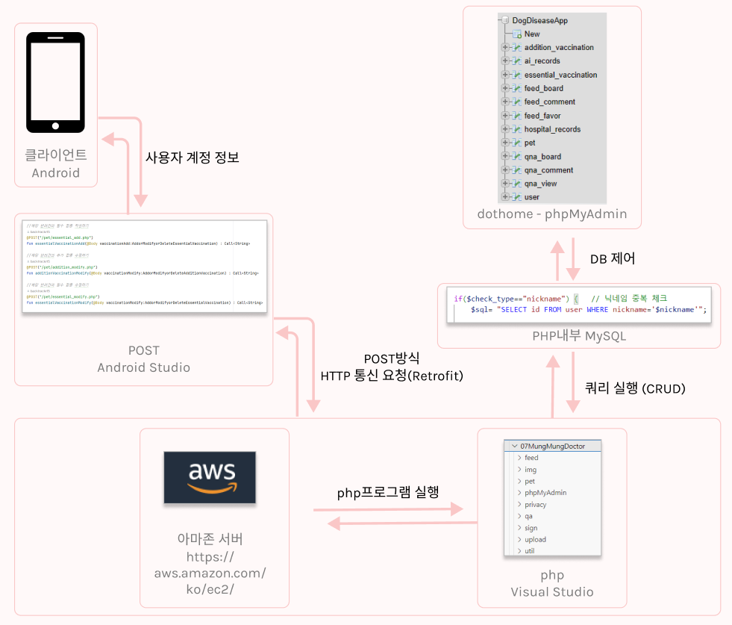
시스템 구조도 (웹 호스팅 서버)
PROMOTION PROPOSAL

